Slide 1
파이썬
pandas.groupby
by | mapping, function, label or list of labels
axis | { 0 or ‘index’, 1 or ‘columns’} , default 0
level | int, level name, or sequence of such, default None
as_index | bool, default True
sort | bool, default True
group_keys | bool, optional
squeeze | bool, default False
observed | bool, default True
drop | bool, default True
Returns | DataFrameGroupby
Parameters :

Slide 2
파이썬
pandas.agg
func | function, str, list or dict
axis | { 0 or ‘index’, 1 or ‘columns’} , default 0
Returns | scalar, Series or DataFrame
Parameters :
사용자에게 다중집계작업 (multiple aggregation
operation)을 간결하게 나타낼수 있도록 함.

Slide 3
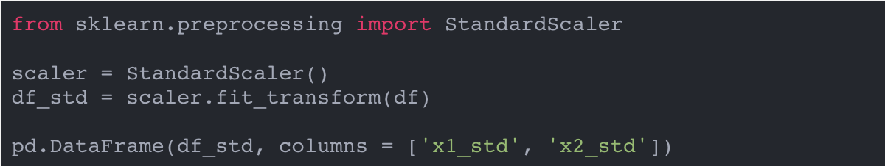
파이썬
sklearn.preprocesing
StandardScaler
각 열의 feature 값의 평균을 0, 표준편차 : 1로 간주하여 정규화 시키는 방법.
각 데이터가 평균에서 얼마만큼의 표준편차만큼 떨어져 있는지를 기준으로 삼기.
데이터의 특징을 모르는 경우 가장 무난한 종류의 정규화 중 방법 중 하나.

Slide 4
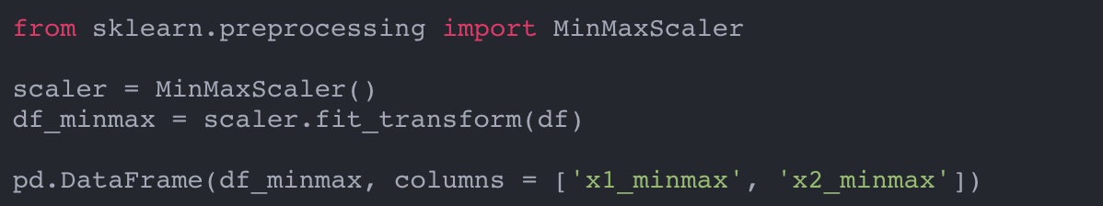
파이썬
sklearn.preprocesing
MinMaxScaler
각 feature의 최솟값과 최댓값을 기준으로 0~1 구간 내에 균등하게 값을 배정하는 정규화 방법.
이상치(Outlier)에 민감하다는 단점이 존재.
각 feature의 범위가 모두 0~1로 동등하게 분포를 바꿀 수 있다는 장점이 있음.

Slide 5
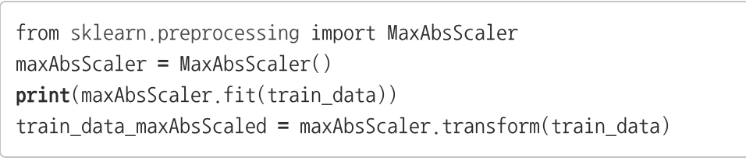
파이썬
sklearn.preprocesing
MaxAbsScaler
각 feature의 데이터들이 절대값(Abs) 기준 0 ~ 1 사이에 매핑되도록 조절.
실제 데이터는 (-1 ~ 1) 사이로 값 조정.
각 feature의 데이터들이 양수 값들로 구성되어 있을 때 MinMaxScaler랑 유사하게 동작.
MinMaxScaler와 동일하게 이상치(Outlier)에 민감하게 반응.

Slide 6
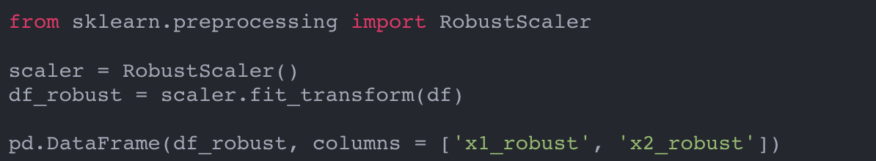
파이썬
sklearn.preprocesing
RobustScaler
각 feature의 median(Q2)에 해당하는 데이터를 0으로 잡고,
Q1, Q3 사분위수와의 IQR 차이 만큼을 기준으로 정규화하는 방법.
공식 : (data value - Q2) / (Q3 - Q1)
이상치(Outlier)에 강한 특징을 보임.
이상치가 많은 데이터를 다루는 경우 유용한 정규화 방법이 될 수 있음.

Slide 7
How to handle Missing value

Slide 8
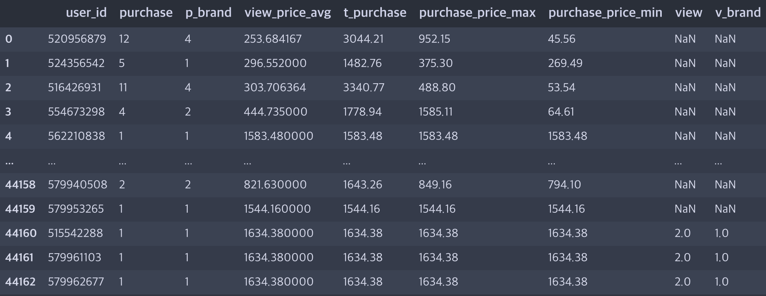
파이썬
Missing value
대부분의 머신러닝 알고리즘은 결측치 존재 시, 제대로된 역할을 하지 못함.
결측치의 종류
Random : 패턴이 없는 무작위 값
No random : 패턴을 가진 결측치
결측치 처리 전략
제거 (Deletion)
대치 (Imputation)
예측 모델 (Prediction Model)

Slide 9
파이썬
Missing value
결측치 여부 확인
df[“col”].isnull()
결측치 개수 확인
이상치가 많은 데이터를 다루는 경우 유용한 정규화 방법이 될 수 있음.

Slide 10
파이썬
Missing value
결측치 확인
결측치 여부 확인
df[“col”].isnull()
결측치 개수 확인
df[‘col’].isnull( ).value_counts()

